Slide 1


Facteurs Humains dans l’Aéronautique
L’imparfait du passé doit se conjuguer au présent pour construire un futur plus que parfait !!!

Slide 2
Formation de BASE facteurs humains
Selon le règlement (UE) 1321-2014 du 26/11/2014

Slide 3
Sujets à traiter
Psychologie sociale
Responsabilité individuelle et de groupe
Motivation et démotivation
Pression exerçée par l'entourage
Problèmes liés à la culture
Travail en équipe
Gestion, supervision et direction
Sous module 9-3, niveau 1

Slide 4

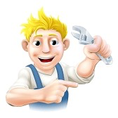
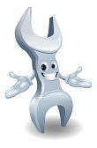
Psychologie sociale
Facteurs humains
« MOI qui pensait avoir pris la bonne décision, ÇA retombe SURMOI ».
Il y a du FREUD là dedans…!!!
Sous module 9-3 niveau 1

Slide 5
La psychologie sociale
C’est quoi ???

Slide 6
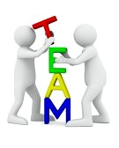
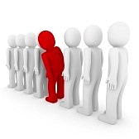
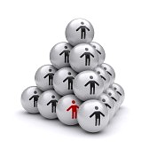
La psychologie sociale
La socialisation des individus….
Présentation

Slide 7
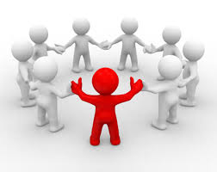
La psychologie sociale
L’examen du comportement des individus dans leurs rapports avec les groupes sociaux et plus généralement avec la société constitue l’objet de la psychologie sociale
Présentation

Slide 8
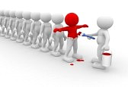
La psychologie sociale
comment l’individu parvient-t-il à équilibrer ou à concilier ses propres idées, son identité sociale ou ses représentations sociales avec les actions et les attitudes préconisées par une partie ou par l’ensemble de la société ?
Présentation

Slide 9

La psychologie sociale
Outre la socialisation de l’individu et l’intériorisation de la norme, la psychologie sociale tente d’analyser le comportement collectif de groupes humains, notamment l’émergence des leaders en leur sein.
Présentation

Slide 10
La psychologie sociale
Facteurs environnementaux
Orientations d’organisation
Responsabilités contractuelles
Facteurs Personnels
Orientation individuelle
Satisfaction
Différences individuelles
Facteurs de Leadership
Comportement de leadership
Type de leadership
Personnalité
Facteurs d’équipe
Tâche du groupe
Succès antérieurs
Volonté de réussite du groupe
Communication
Normes de productivité du groupe
Aptitude de l’équipe
Stabilité de l’équipe
Cohésion sociale et face à la tâche
Résultats individuels
Résultats pour le groupe
Stabilité du groupe et efficacité de la performance
Conséquences comportementales et efficacité de la performance
Présentation

Slide 11
La psychologie sociale
Présentation
Notes:
L’organisation =
une stratégie dirigée qui coordonne les activités opérationnelles de première ligne (garantir la satisfaction du client).
s’appuie sur une maîtrise des processus internes pilotés par des services dits « non productifs » et combinée à un soutien logistique adapté.
accompagnée d’une histoire et de marques de distinctions qui instaurent les fondements de la culture d’entreprise.
basée sur des échanges d’informations guidés par la recherche de coopération,
implique des décisions décentralisées qui doivent être coordonnées.
des mécanismes d’ajustement, de supervision, de standardisation des procédés, des résultats, des qualifications, des savoirs et des normes.
une qualité de service ou de production s’appuyant sur culture d’entreprise forte et sur une culture métier stable.
paramétrée par différents concepts, allant de la spécialisation du travail jusqu’à la décentralisation des décisions, en passant par la formalisation du comportement, de la formation et de l’endoctrinement…
basée sur des relations interpersonnelles qui ne sont pas ajustables à volonté, car elle repose sur l’humain à considérer en tant qu’être social avec sa personnalité, ses motivations et ses valeurs…
La satisfaction client = f(la stratégie de l’organisation)

Slide 12
La psychologie sociale
Présentation
Notes:
L’organisation =
une stratégie dirigée qui coordonne les activités opérationnelles de première ligne (garantir la satisfaction du client).
s’appuie sur une maîtrise des processus internes pilotés par des services dits « non productifs » et combinée à un soutien logistique adapté.
accompagnée d’une histoire et de marques de distinctions qui instaurent les fondements de la culture d’entreprise.
basée sur des échanges d’informations guidés par la recherche de coopération,
implique des décisions décentralisées qui doivent être coordonnées.
des mécanismes d’ajustement, de supervision, de standardisation des procédés, des résultats, des qualifications, des savoirs et des normes.
une qualité de service ou de production s’appuyant sur culture d’entreprise forte et sur une culture métier stable.
paramétrée par différents concepts, allant de la spécialisation du travail jusqu’à la décentralisation des décisions, en passant par la formalisation du comportement, de la formation et de l’endoctrinement…
basée sur des relations interpersonnelles qui ne sont pas ajustables à volonté, car elle repose sur l’humain à considérer en tant qu’être social avec sa personnalité, ses motivations et ses valeurs…
La satisfaction client = f(la stratégie de l’organisation)

Slide 13
L’individu
C’est qui ?

Slide 14
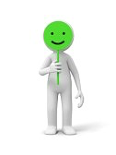


L’individu
Chaque individu est doté d’une personnalité propre…
L’individu

Slide 15
La personnalité résulte
de son hérédité,
de son milieu d’origine,
de son éducation,
de ses expériences passées.
L’individu

Slide 16
Les traits de personnalité
Un médiateur
Un censeur
Un noyau
qui constitue la personnalité profonde du sujet (son élan vital, ses besoins, ses« pulsions » qui son source d’énergie).
C’est le « ÇA » de la psychanalyse, largement inconscient, dépourvu d’esprit critique et voulant une satisfaction immédiate.
qui entretient la négociation entre la réalité et les besoins du sujet. C’est lui qui traite l’information.
C’est le MOI en psychanalyse. Il obéit au principe de la réalité .
qui représente l’intériorisation des règles acquises par l’éducation,
c’est le SURMOI.
L’individu

Slide 17
Les traits de personnalité
L’individu

Slide 18
Les traits de personnalité
L’individu

Slide 19
Les traits de personnalité
Les recherches les plus récentes conduisent beaucoup de spécialistes à identifier 5 grands traits : « le BIG FIVE »
Trait1 : extraverti
Trait 2 : agréable
Trait 3 : consciencieux
Trait 4 : stable émotionnellement
Trait 5 : ouvert
Le big five
L’individu

Slide 20
Les traits de personnalité
L’individu

Slide 21
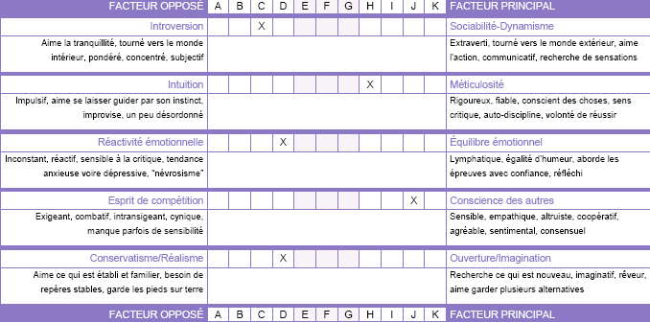
Les traits de personnalité
L’individu

Slide 22
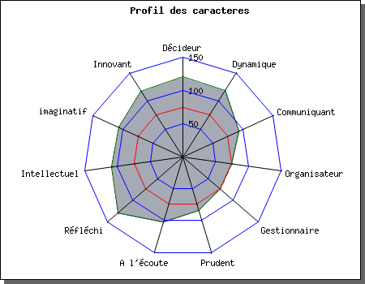
Les traits de personnalité
L’individu

Slide 23
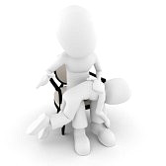
Les traits de personnalité
La personnalité est aussi déterminée par l’apprentissage et les influences sociales.
Ce sont ces influences qui déterminent nos attitudes !!!
L’individu

Slide 24
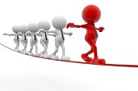
Les traits de personnalité
Les attitudes peuvent être définies comme des dispositions mentales et neurologiques issues de l’expérience et exerçant une influence sur les réactions de l’individu envers les objets et les situations de la vie.
L’individu

Slide 25
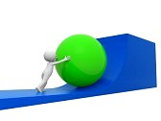
Les traits de personnalité
S’il ne fait aucun effort particulier pour contrôler son comportement, l’individu se présente selon un style et des attitudes assez constantes qui reflètent alors les traits de sa personnalité.
L’individu

Slide 26
Les traits de personnalité
L’apprentissage permet de modeler ces attitudes, de les orienter vers des comportements moins naturels. C’est l’objectif des enseignements professionnels et de certaines formations.
« On ne peut pas changer de personnalité, mais on peut changer ses attitudes. »
L’individu

Slide 27
Les traits de personnalité
l’attitude est composée à la fois:
De nos idées et opinions
(le tri des déchets est indispensable, dimension cognitive)
De nos comportements
(je trie régulièrement mes déchets, dimension conative)
De nos sentiments
(j’aime l’écologie et la nature, dimension affective)
L’individu

Slide 28
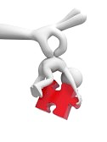

Les traits de personnalité
L’attitude
une large variété de réponses (évaluatives) et de conduites…
« Il faut s’efforcer de ne pas juger uniquement d’après son système de référence »
L’individu

Slide 29
Les traits de personnalité
Les attitudes Préjudiciable Au Jugement
« L’héroïsme est la seule façon de devenir célèbre quand on n’a pas de talent »
P. Desproges.
L’individu

Slide 30
Les traits de personnalité
Le refus de l’autorité
Le caractère impulsif
Le sentiment d’invulnérabilité
Le sentiment de supériorité
La résignation
La suffisance
6 attitudes conduisant à des erreurs
L’individu

Slide 31
Les traits de personnalité
L’individu

Slide 32
Les traits de personnalité
Les changements d’attitudes
  Certains pièges d’auto-manipulation nous conduisent à adhérer à ce qui nous parait être nos décisions et donc à nous comporter en conformité avec elle.
  C’est le cas lorsque l’on parle de dissonance cognitive et d’engagement.
L’individu

Slide 33
Les traits de personnalité
La dissonance cognitive
Il y a dissonance cognitive, un état de tension désagréable, lorsque 2 cognitions opposées sont simultanément présentes à l’esprit des individus :
« je fume et j’aime fumer, mais je sais que fumer peut causer le cancer du poumon. »
L’individu

Slide 34
Les traits de personnalité
L’engagement
Les individus ne sont pas rationnels, mais rationalisant, c'est-à-dire qu’ils émettent un comportement, puis en général, ils se forgent une attitude cohérente avec celui-ci. Ils rationalisent c'est-à-dire qu’ils trouvent à postériori une explication à leur acte.
« Je n’ai pas besoin de changer de téléphone, mais j’ai très envie du dernier Iphone, je trouve rapidement des arguments pour valoriser ce dernier modèle et pour trouver des défauts à mon téléphone actuel. »
L’individu

Slide 35
Les traits de personnalité
Quelques techniques de manipulation
« On entre dans le bureau du chef
avec des idées personnelles,
on en ressort
avec les idées du chef ».
L’individu

Slide 36
Les traits de personnalité
« Le pied dans la porte » :
cette technique repose sur le fait que les individus qui répondent favorablement à une requête peu coûteuse peuvent être amenés à émettre ensuite un acte plus couteux pour eux.
« La porte au nez » :
cette technique repose sur un refus initial de la part des individus
« L’amorçage » :
cette technique consiste à faire prendre une décision aux individus sur la base d’une information fausse ou tronquée, il n’apprennent la réalité qu’au fur et à mesure.
L’individu

Slide 37
La motivation
Pour qu’un individu puisse se réaliser, il faut qu’un certain nombre de besoins soit satisfait et selon une hiérarchie prédéterminée
(chacun des besoins doit être suffisamment satisfait mais pas nécessairement comblé).
L’individu

Slide 38

La motivation
La pyramide
de
MASLOW
Épa-nouissement
Considération
Relation et appartenance
Exprimer ses capacités
Être reconnu, avoir la confiance
Être intégré, donner, recevoir
Sauvegarde et sécurité
Protection contre les dangers , les incertitudes
Besoins physiologiques
Faim, soif, sommeil,…
L’individu

Slide 39
La motivation
Stimulation de la motivation
Il faut stimuler l’attention, la curiosité et l’intérêt
Il faut accentuer l’importance de l’étude d’un sujet et la pertinence d’un apprentissage
Il faut augmenter le sentiment de compétence, la confiance en soi et l’estime de soi
(ex : en faisant intervenir des événements nouveaux, incongrus, paradoxaux,…)
(ex : en offrant des choix (autodétermination) et en favorisant la prise de responsabilité,…)
(ex : en permettant de développer un sentiment de contrôle (interne) sur le succès,…)
L’individu

Slide 40
L’être social
C’est qui ?

Slide 41
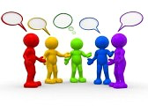
La socialisation
Définition :
  « La socialisation est un processus d’interaction sociale à travers lequel nous apprenons des valeurs d’un milieu et entrons dans la culture d’une société en les intégrant à la structure même de notre personnalité au cours de nos expériences et sous l’influence d’agents sociaux dont le rôle est de construire notre sociabilité afin de faire de nous des êtres adaptés au contexte social et à autrui avec lequel nous vivons ».
L’être social

Slide 42
La socialisation
La socialisation primaire se fait par la famille et la secondaire à partir des pairs.
L’être social

Slide 43

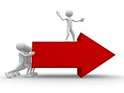
La socialisation
La socialisation secondaire repose sur 4 concepts :
Les rôles
Les statuts
Les normes
Les valeurs
L’être social

Slide 44
La socialisation
Les valeurs
« Les valeurs sont des conceptions implicites et explicites du désirable, propre à un individu ou à un groupe, qui influence le choix parmi les modes, les moyens, et fin possibles de l’action ».
la disjonction entre les normes et les valeurs se traduit par de l’incivilité
(perte de valeurs et de normes, ex : respect des personnes agées ,…).
Les normes forment une grille de lecture de la société et elles découlent des valeurs.
Les valeurs déterminent les normes
L’être social

Slide 45
La socialisation
Les normes
Les normes sont relatives et ne sont pas les mêmes partout.
Les normes de prescription
Les normes de proscription
Ce sont des règles régissant notre conduite en société (modèle culturel de comportement).
Il existe 2 catégories de normes :
(qui obligent à)
(qui m’interdisent de)
L’être social

Slide 46
La socialisation
Le statut
Il représente la place occupée dans un groupe.
Assigné :
Acquis :
Le statut peut être :
genre (féminin ou masculin), âge, rang, dans la fratrie,…
être parent, professionnel, expert,…
Les statuts s’inscrivent dans des hiérarchies (plus ou moins systématiques) de conduites
Ces conduites fournissent les bases comportementales et relationnelles à adopter car ces hiérarchies peuvent générer des obstacles à la communication entre les niveaux (cf. attitudes préjudiciables au jugement).
L’être social

Slide 47
La socialisation
Le rôle
C’est l’ensemble des modèles de comportement assignés à un statut donné.
Il englobe
les attitudes
les valeurs
les comportements
C’est le rôle que la société assigne à un individu et à tous ceux qui occupent ce même statut.
ce rôle est un aspect de la structure sociale, il peut être :
Prescrit,
subjectif .
L’être social

Slide 48
La socialisation
Les statuts définissent les rôles,
Elles sont prévisibles tout comme les rôles…
Les normes découlent des valeurs et amènent l’ordre, la prédictibilité, la cohésion, nécessaires à la vie sociale.
mais nous allons jouer ces rôles à notre façon.
L’être social

Slide 49
L’identité psychosociale
L’identité est le fruit de la socialisation :
« L’identité personnelle est l’une des expressions les plus achevées de l’appartenance à un groupe ».
F. Lorenzi-Cioldi.
L’être social

Slide 50
L’identité psychosociale
Dans le test du « Qui suis-je »
on commence par donner nos identités sociales, avant de donner le plus personnel, qui sont des descripteurs plus internes .
Deux notions de l’identité:
« Je suis unique »
L’identité renvoie à quelque chose de singulier.
« Je suis identique à ».
Je ressemble aux membres de mes groupes d’appartenance.
« L’identité est la conscience que l’on a de soi même dans son rapport à l’autre. »
L’être social

Slide 51


L’identité psychosociale
Par rapport à soi, quelles questions l’on se pose ?
Qui suis-je ?
Qu’est ce que je vaux ?
Quelles images les autres ont de moi ?
Comment vais-je faire en sorte que les gens aient une bonne image de moi ? (comment vais-je manipuler les images de moi ?)
L’être social

Slide 52
L’identité psychosociale
Qui suis-je ?
Concept de conscience de soi.
Aspect dynamique de l’identité
Conscience de soi double
individuelle (angoisses, interrogations...), et
publique (ce que me renvoie le regard des autres).
L’être social

Slide 53
L’identité psychosociale
Qu’est ce que je vaux ?
Concept d’estime de soi
aspiration, ambitions
(réussite de nos objectifs)
approbations sociales
(sanctions sociales)
capacité à maîtriser l’environnement
(sentiment de contrôle)
L’être social

Slide 54
L’identité psychosociale
Quelles images les autres ont de moi ?
Concept de présentation de soi
Le regard d’autrui me modèle
Il détermine l’estime de soi.
Les gens dotés de physique avantageux réussissent mieux car ils ont tout le temps des renforcements positifs.
L’être social

Slide 55
L’identité psychosociale
Comment vais-je faire en sorte que les gens aient une bonne image de moi ? (comment vais-je manipuler les images de moi ?)
Spontanément, on a tendance à se mettre en valeur. Pour créer une impression favorable, on va faire de la mise en scène de soi (Goffman).
Nous choisissons d’avoir une certaine apparence.
C’est un langage, un code. L’apparence que nous nous donnons renvoie à des stratégique conscientes, dans le but de nous faire bien voir.
« le concept d’incertitude signifie que pour avoir du pouvoir sur autrui, j’ai besoin d’être imprévisible.
« Si autrui sait par avance quel coup je vais jouer, je vais perdre. »
L’être social

Slide 56
L’identité psychosociale
Notre identité psychosociale déterminera nos capacités à nous adapter à des situations très dynamiques,
ce qui implicitement dévoilera les compétences de chacun à manager des situations nouvelles et donc
à révéler un leadership impliquant les notions de pouvoir, d’obéissance, d’influence et d’autorité…
L’être social

Slide 57
Relations hiérarchisées
Le pouvoir
le pouvoir est à travers la place qu’occupe un individu dans une structure sociale régulée par un système de prescriptions.
Cela signifie qu’un individu est doté de pouvoir
s’il a la possibilité, dans une organisation, de récompenser ou de punir d’autres individus de cette organisation.
L’être social
Notes:
Ainsi on se soumet à un individu doté de pouvoir non pas parce qu’on lui prête de l’autorité symbolique, mais tout simplement parce qu’on attend de lui une récompense stimulante (prime augmentation,…) ou parce que l’on souhaite éviter les punitions (blâme, absence de prime, rétrogradation,…).
Une des caractéristique forte du pouvoir est qu’il est indépendant de l’individu qui l’exerce : c’est parce qu’il (ou elle) occupe telle ou telle fonction que l’individu se voit doté d’un pouvoir afférant à cette fonction.
La fonction fait donc l’individu…

Slide 58
Relations hiérarchisées
L’influence
N’importe qui peut exercer de l’influence sur quelqu’un d’autre, il suffit pour cela d’utiliser la bonne technique (cf. techniques pour modifier les attitudes).
C’est donc une stratégie de manipulation
souvent exercée par ceux qui n’ont pas le pouvoir d’obtenir des autres autrement que par ce biais.
L’être social

Slide 59
Relations hiérarchisées
L’obéissance
Elle est l’un des éléments fondamentaux de l’édifice social et est socialement encouragée et valorisée…
C’est une modification des conduites à travers laquelle
nous répondons par la soumission à un ordre, une injonction qui vient d’une autorité que nous jugeons ou pensons légitime.
L’être social

Slide 60
Relations hiérarchisées
L’être social

Slide 61
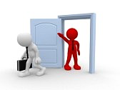
Relations hiérarchisées
L’obéissance
1er lien : on lie l’obligation à l’initiative, ce qui donne la direction à l’action.
2nd lien : on lie la menace à la sécurité, il va falloir trancher, décider, c’est le pouvoir.
3ème lien : on lie la punition à la gratification, c’est le feedback, un mécanisme de contrôle, c’est la contrainte.
L’être social

Slide 62
Relations hiérarchisées
L’autorité
l’autorité n’existe que parce que ceux qui s’y soumettent la reconnaissent. (ex : l’autorité du pape, d’un médecin, d’un enseignant, d’un chef d’entreprise).
L’autorité s’exerce
sans pression, sans manipulation, mais en référence à une valeur symbolique partagée (valeur pas toujours explicable).
On prête de l’autorité à un individu, on peut aussi la reconnaître, mais
on ne peut pas l’imposer , on s’y conforme.
L’être social
Notes:
Nombreux sont ceux qui n’ont pas d’autorité (parce qu’on ne leur en reconnaît pas) mais qui sont susceptible d’obtenir des autres individus ce qu’ils souhaitent : ils utilisent alors d’autres concept de pouvoir et de manipulation

Slide 63
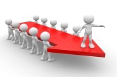
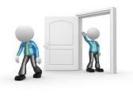

Relations hiérarchisées
La soumission à l’autorité
A l’inverse du conformisme, la soumission à l’autorité implique une pression explicite de la part de la source d’influence.
La seconde condition d’apparition de la soumission est
Cette pression se manifeste par des ordres et des injonctions.
l’existence d’une dissymétrie de statut et de pouvoir à l’avantage de la source d’influence.
Sous module 9-3 niveau 1

Slide 64
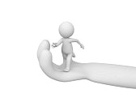
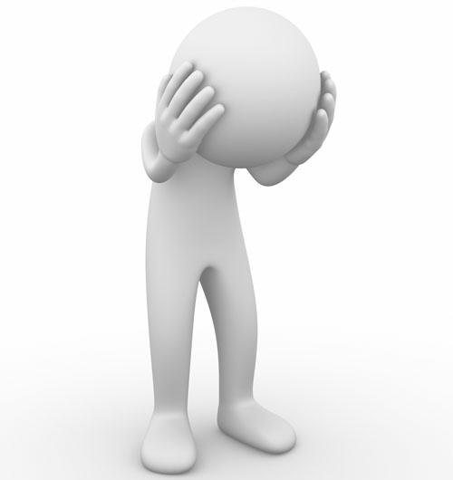
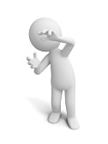
L’expérience de MILGRAM
L’être social

Slide 65
L’expérience de MILGRAM
L’être social

Slide 66

Relations hiérarchisées
Les facteurs de soumissions à l’autorité :
La proximité de la victime
La proximité de l’autorité
L’unanimité des ordres et ordres d’une autorité
La preuve sociale
Les déterminants sociodémographiques
L’être social
Notes:
Les expériences de Milgram montrent que l’autorité dépend du prestige de l’institution. Ces travaux sont riches d’enseignements. Tout d’abord, ils montrent, ou nous rappelle, que la soumission à l’autorité est un phénomène transversal aux individus, aux cultures et à l’histoire des hommes.

Slide 67
La cohésion de groupe
C’est quoi ?

Slide 68

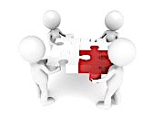
La cohésion de groupe
La cohésion d’un groupe renvoie à
l’ensemble des forces qui contribuent
au maintien d’un lien d’ensemble
entre les membres du groupe,
et ce, à travers des formes variées d’attraction.
La cohésion de groupe

Slide 69
La cohésion de groupe
Le terme de cohésion englobe les notions les plus spécifiques d’affinité et de moral :
L’idée d’affinité
Le moral des membres d’un groupe
exprime toute relation impliquant une préférence, une concordance et une satisfaction réelle (Maisonneuve, 1966),
s’exprime d’une manière générale au travers de leur adhésion à l’intérêt commun. Il varie selon leur degré d’acceptation et d’appartenance au groupe.
La cohésion de groupe

Slide 70



Les facteurs de cohésion
Les facteurs de cohésion
Les facteurs propres au groupe
Les facteurs extérieurs au groupe
La cohésion de groupe

Slide 71
Les facteurs de cohésion
le fait d’atteindre un objectif, un but commun qui se traduit par le niveau d’aspirations des membres du groupe ;
le fait d’appartenir à un groupe pouvant se manifester par un sentiment de fierté, de sécurité… ;
l’attrait de l’action collective (comprendre l’intérêt de faire à plusieurs quelque chose qu’on ne pourrait faire seul et en tirer un avantage).
Les facteurs propres au groupe
la cohésion de groupe

Slide 72
Les facteurs de cohésion
Lorsqu’un groupe se sent menacé (compétition, guerre, catastrophes naturelles…) la cohésion de ses membres se renforce
lorsqu’on récompense un groupe sur sa productivité (sur la base de la coopération entre ses membres) la cohésion s’accroît.
Par contre, cette récompense se fait à partir de la contribution de chacun, la cohésion est moindre.
La simple présence d’autres groupes, antagonistes ou non, entraîne une différenciation inter catégorielle
Les facteurs externes au groupe
la cohésion de groupe

Slide 73
Les facteurs de cohésion
La cohésion d’un groupe tend à favoriser certains phénomènes particuliers tels que :
le moral du groupe et donc le sentiment de satisfaction de ses membres ;
le sentiment de sécurité et d’estime mutuelle ;
l’opinion, l’image que les membres ont d’eux-mêmes.
la cohésion de groupe

Slide 74
Les facteurs de cohésion
D’une manière générale, la cohésion favorise :
une augmentation quantitative et qualitative des interactions entre les différents membres ;
une plus grande efficacité du groupe dans la réalisation de ses objectifs ;
une plus grande interdépendance des membres entre eux.
la cohésion de groupe

Slide 75
Le produit d’une culture
C’est quoi ?

Slide 76

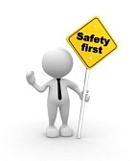
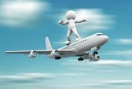
La culture sécurité en aéro
Chaque activité professionnelle produit sa propre culture.
La culture a des effets forts sur le fonctionnement d’une organisation.
La sécurité fait partie des valeurs profondes de la compagnie, et doit être portée par chacun de ses membres.
Une organisation qui possède une bonne culture d'entreprise liée à la sécurité est celle qui réussit avec succès à institutionnaliser la sécurité comme une valeur fondamentale de l'organisation
Un des éléments clés = engagement sans restriction vis à vis de la sécurité de la part de l'encadrement de l'organisme et avant tout de la part du Dirigeant Responsable.
Le produit de culture

Slide 77
La maintenance en aéronautique : une culture clanique
Les équipes de maintenance se caractérisent par un fonctionnement de type clanique, c'est-à-dire qu’elles sont modélisées par :
Un chef
Un objectif commun
Une organisation sociale dans l’équipe avec des liens entre ses membres
Le respect des droits et devoirs de chacun
Une identité culturelle
Le produit de culture

Slide 78
La maintenance en aéronautique : une culture clanique
Lorsque les membres d’un groupe se connaissent bien,
il y a plus d’implicites,
Dans l’équipe, quand c’est l’ancien qui parle, on l’écoute.
l’ancien lui, n’ose pas poser de question pour ne pas mettre en danger son rang dans l’équipe).
ils développent des habitudes et des modes de communication qui leur sont propres
Le produit de culture

Slide 79
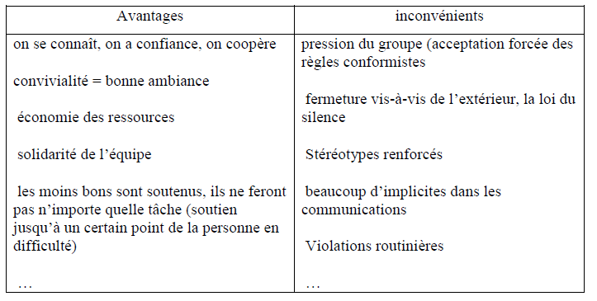
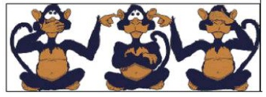
La maintenance en aéronautique : une culture clanique
Le produit de culture

Slide 80
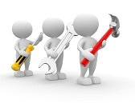
La synergie
Conditions d’une bonne synergie :
un but commun
Une répartition des rôles et des tâches
Un chef accepté et reconnu par ses coéquipiers
Une rigueur de jeu et une exaltante communication
Le produit de culture

Slide 81
La synergie
L’atteinte de l’objectif commun dépend aussi d’une bonne répartition des rôles.
Dans toute équipe, il faut un patron pour être efficace. Ce chef doit être reconnu et accepté par les membres de l’équipe. C’est une condition importante de la synergie.
Dans l’entreprise, cette répartition des rôles et des tâches est définie par le statut auxquelles sont attachées une fonction, la réglementation, les procédures et l’organisation de l’équipe.
Le produit de culture

Slide 82
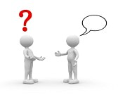
La synergie
Un chef est accepté et reconnu par ses coéquipiers,
Si d’un côté il est nécessaire d’avoir un chef, il faut également que de l’autre côté, les membres de l’équipe aient leur mot à dire
toute équipe a besoin d’un capitaine pour incarner le but commun, il faut que l’équipe le reconnaisse, il doit être ouvert à la critique et accepter de se remettre en question, il reste un membre de l’équipe et il a donc, comme n’importe quel membre, “droit à l’erreur’
Si un mécanicien a un regard différent de l’équipe ou du chef dans une situation donnée, il doit pouvoir le dire tout en faisant valoir le bien fondé de l’option qu’il propose. (Attention cela ne signifie pas agresser les autres)
Le produit de culture

Slide 83
La synergie
Par ailleurs, cette organisation au sein du groupe doit reposer sur des attitudes professionnelles de rigueur:
Individuelle : respect des procédures, des règles de l’art, du langage,…
Collective: respect des tâches, des rôles et des moyen
Cette rigueur se construit et nécessite de faire des efforts permanents et pour y parvenir il faut :
La volonté de mise en commun des ressources
Une communication efficace
Des stratégies de répartitions des tâches efficaces
Le produit de culture

Slide 84
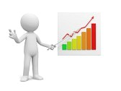


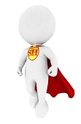

Les effets de la synergie
Les effets sur la performance
la mise en commun de l’expérience
L’exécution de contrôle plus nombreux
La réduction des risques de complaisance
Conscience plus aigüe de la sécurité
Répartition juste des ressources en fonction de la charge de travail
Le produit de culture

Slide 85
Limites et pièges de la synergie
Une bonne synergie est une mécanique fragile. En effet, quotidiennement, certains facteurs peuvent favoriser au retour d’une individualisation du travail tels que :
Les distances
La charge de travail
Les interruptions
La fatigue
Les conflits
Le stress
Les relations hiérarchiques changeantes
Le produit de culture

Slide 86
Pressions exercées
C’est quoi ?

Slide 87
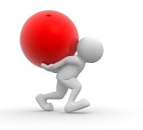
Pressions exercées
Elles dépendent essentiellement des conditions de management et des différents leaderships associés à ces conditions.
Pressions
Pressions exercées

Slide 88
Leaderships
Pressions
Définition :
Il se différencie :
du pouvoir (qui implique que l’on peut influencer autrui même contre son gré)
de l’autorité (liée à une position ou un statut légitimant un certain pouvoir).
Ensemble des activités (et communications) par lesquelles un individu exerce une influence sur les comportements d’un groupe dans le sens d’une réalisation de certains objectifs communs.
Pressions exercées

Slide 89
Leaderships
Pressions
La considération :
L’initiation de structure :
comportements par lesquels le leader facilite l’atteinte des objectifs du groupe (planification ou coordination des activités).
comportements par lesquels le leader manifeste son attention face aux aspirations et aux sentiments des autres.
Pressions exercées

Slide 90
Leaderships
Pressions
La considération :
L’initiation de structure :
orientation centrée sur la tâche ; les relations entre les membres du groupe occupent le dernier plan, derrière la productivité, l’efficacité du groupe et l’atteinte de ses objectifs.
orientation centrée sur les personnes ; les relations entre les membres du groupe et la cohésion occupent la première place dans les intérêts et les interventions du leader qui se préoccupe moins de l’efficacité du groupe que de son bien-être.
Pressions exercées

Slide 91
Typologie de Leaderships
Pressions
Pressions exercées

Slide 92
Typologie de Leaderships
Pressions
Le leader de type A (ou appauvri):
Personne qui ne met pas la priorité sur le fait qu’il faut être efficace et ne tient pas compte non plus des facteurs humains, que les gens soient tristes ou pas ça ne le regarde pas !!!
Situation où l’importance de la tâche est de respecter la procédure.
Exemple les juges d’instruction, policiers.
Pressions exercées

Slide 93
Typologie de Leaderships
Pressions
Le leader de type B (ou country club)
Personne qui ne met pas la priorité sur le fait que ça soit efficace mais accorde de l’importance aux caractères humains.
L’important, c’est que les gens se sentent bien, qu’il existe une bonne ambiance.
Exemple : responsable d’un Club Med.
Pressions exercées

Slide 94
Typologie de Leaderships
Pressions
Le leader de type C (management autoritaire)
Personne qui met beaucoup d’importance aux résultats.
Il ne tient pas compte des facteurs humains.
Exemple : le général d’une armée.
Pressions exercées

Slide 95
Typologie de Leaderships
Pressions
Le leader de type D (management d’équipe)
Personne qui accorde beaucoup d’importance aux résultats.
il accorde cependant autant d’importance aux facteurs humains.
Exemple : l’entraîneur de football.
Pressions exercées

Slide 96
Typologie de Leaderships
Pressions
Le leader de type E (management institutionnel)
Personne qui tient compte des facteurs humains mais pas de manière exagérée.
Il accorde aussi de l’importance au rendement mais veut aussi passer outre parfois.
Exemple : les responsables des soins de santé, il faut une bonne cohésion dans l’équipe et ne pas faire plaisir tout le temps à tout le monde, il faut aussi que les gens guérissent, mais parfois, si ce n’est pas le cas, ce n’est pas un drame.
Pressions exercées

